Slide 1
МУНИЦИПАЛЬНЫЙ ОКРУГ ТАЗОВСКИЙ РАЙОН Муниципальное бюджетное дошкольное образование Детский сад «Оленёнок»
Визитная карточка экологической комнаты
Тазовский, 2022

Slide 2
МУНИЦИПАЛЬНЫЙ ОКРУГ ТАЗОВСКИЙ РАЙОН
Муниципальное бюджетное дошкольное образовательное учреждение
детский сад «Оленёнок»
ул. Северная, 5, п. Тазовский, Ямало-Ненецкий автономный округ, 629350
тел./факс:8 (34940)2-00-15/2-00-10,
olenenok@tazovsky.yanao.ru
http://taz-olenenok.ru/
Административно-управленческий персонал
Тугова Людмила Михайловна –
Заведующий д/с
Турченко Елена Александровна –
Заместитель заведующего по ВМР

Slide 3
В Экологической комнате
работает:
Лукьянцева Нелли Артуровна
Воспитатель
первой квалификационной
категории

Slide 4
Девиз:
«Познавай! Чувствуй! Твори!»

Slide 5
Приоритетные направления работы
Сохранение и укрепление здоровья детей
физическое и психологическое здоровьесбережение детей
формирование навыков здорового образа жизни
обеспечение условий безопасности жизнедеятельности детей в ДОУ
формирование у воспитанников эмоционально-волевых качеств и общечеловеческих ценностей
взаимодействие с семьями детей на правах партнерства
гуманизация целей и принципов образовательной работы с детьми

Slide 6
Для успешной организации экологического образования дошкольников большое значение имеет создание соответствующей развивающей среды. Богатая экологическая среда является важнейшим условием успешного формирования у детей экологических представлений и экологической культуры.

Slide 7
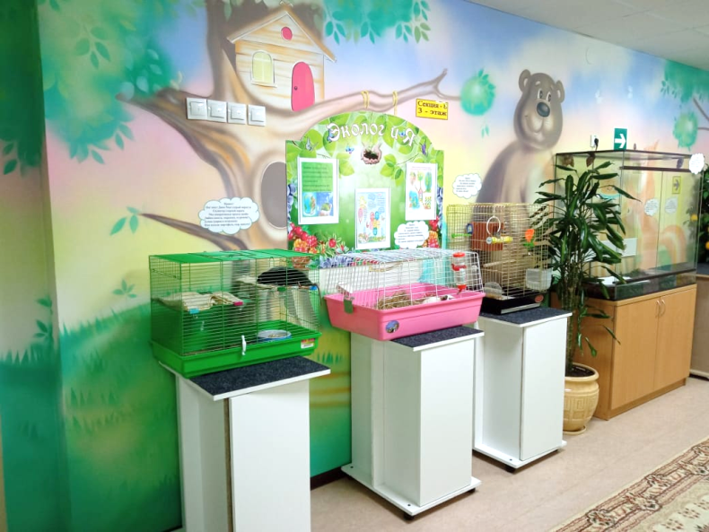
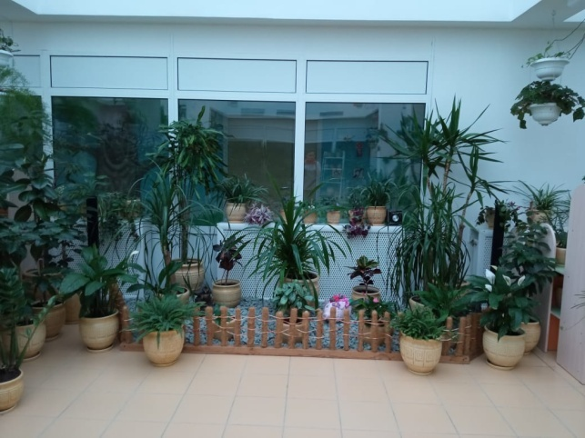
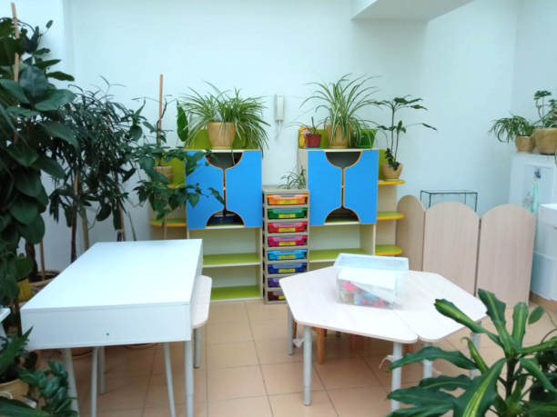
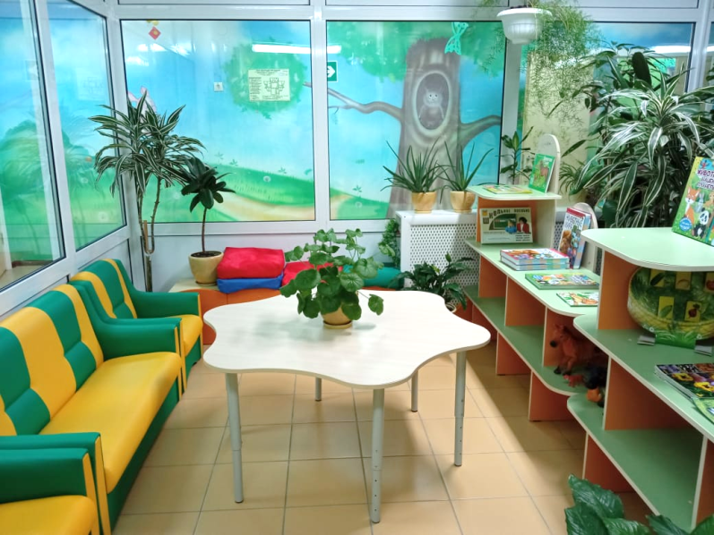
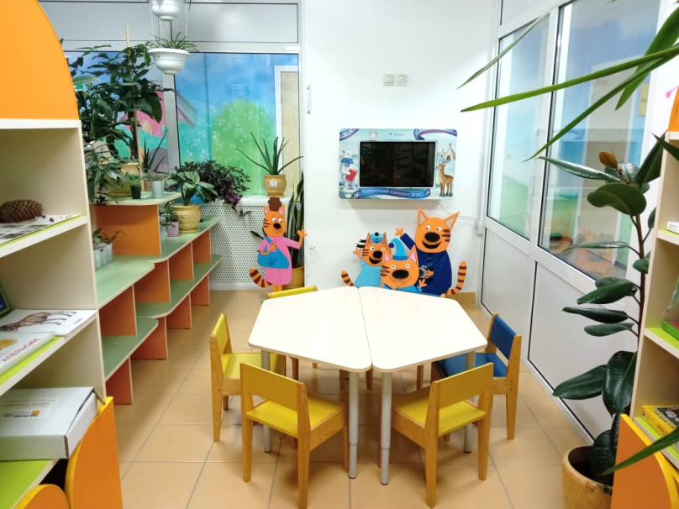
Лаборатория
«Зона релаксации»
Экологическая развивающая
среда «Экологическая комната»
Библиотека
«Зона обучения»

Slide 8
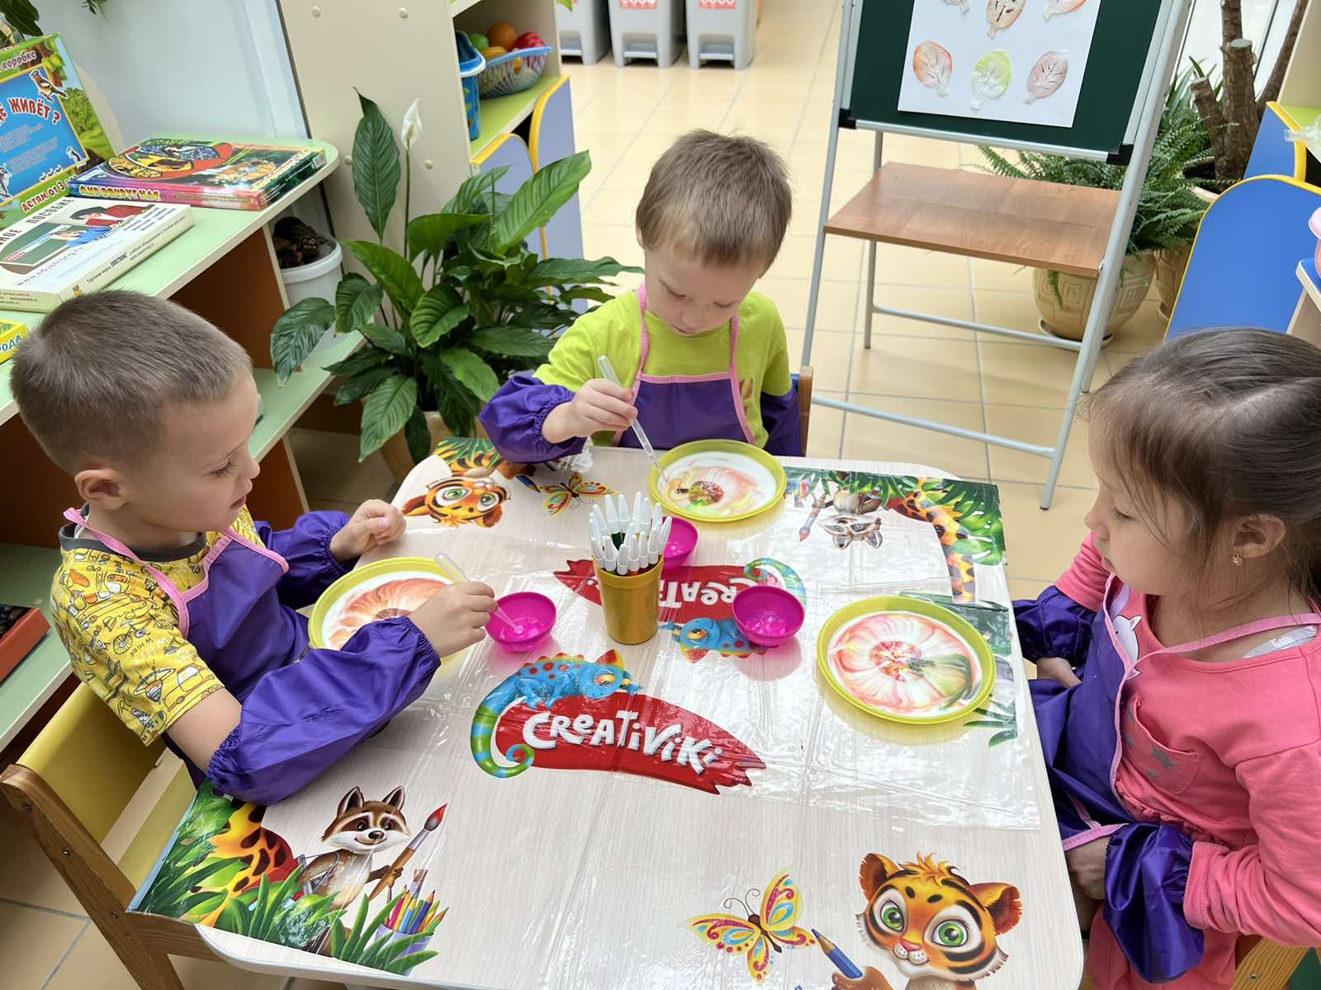
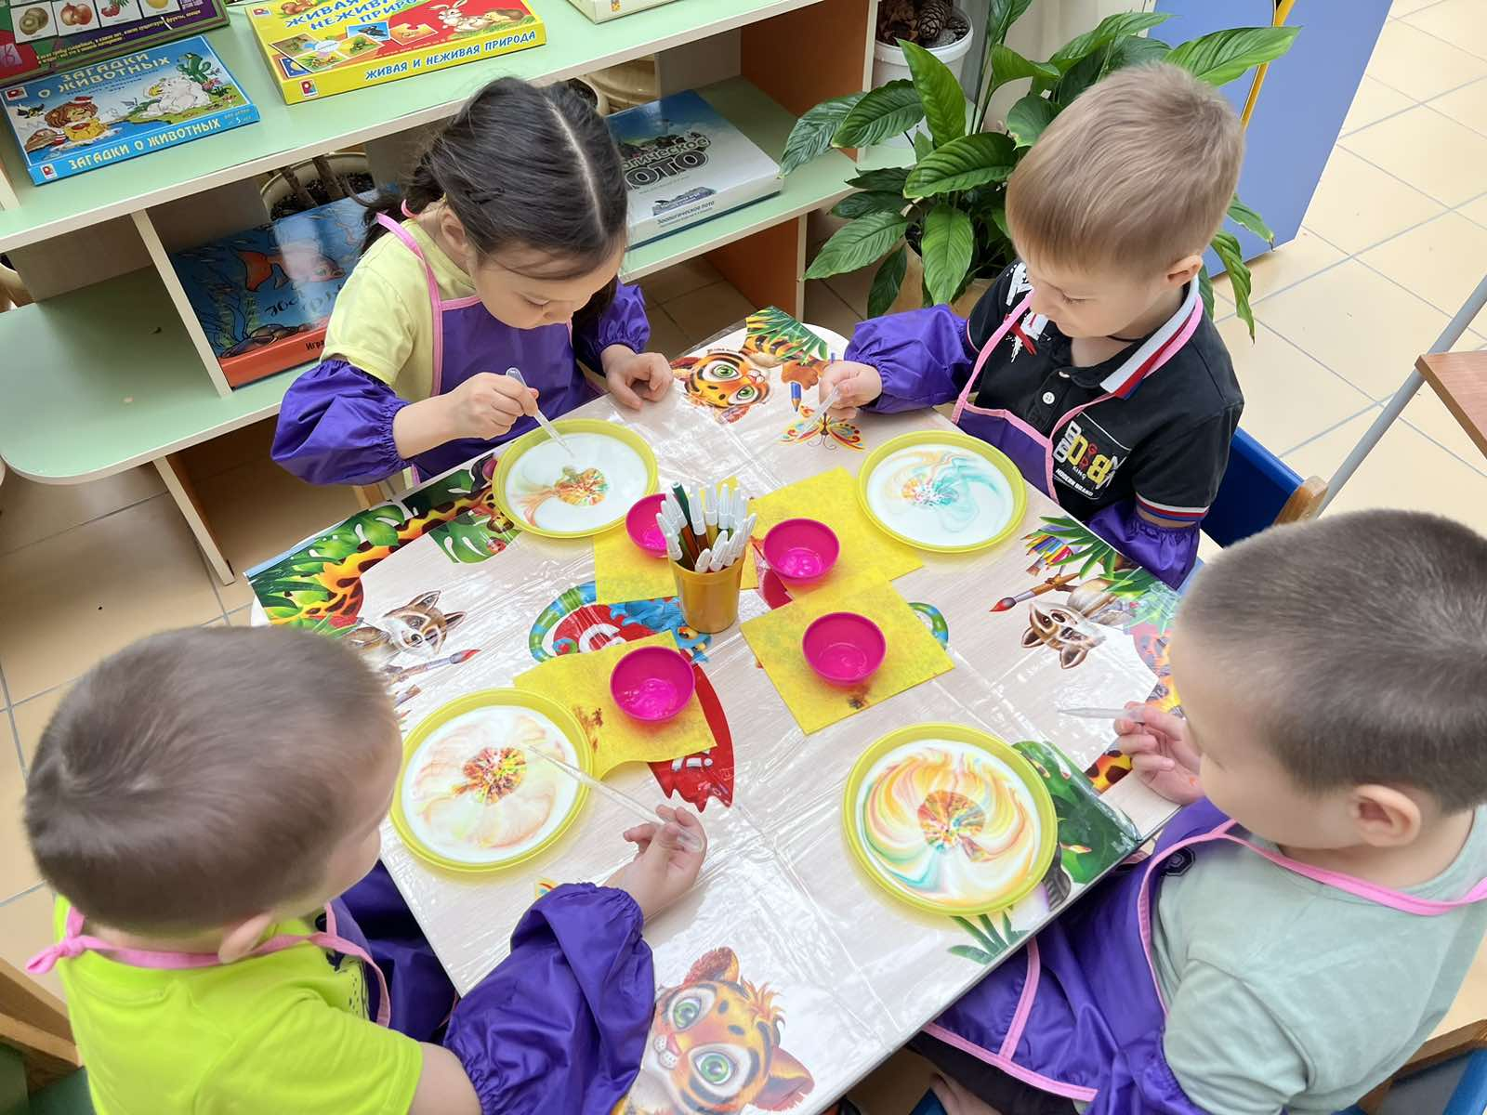
Опыт «Осень в тарелочке молока»

Slide 9
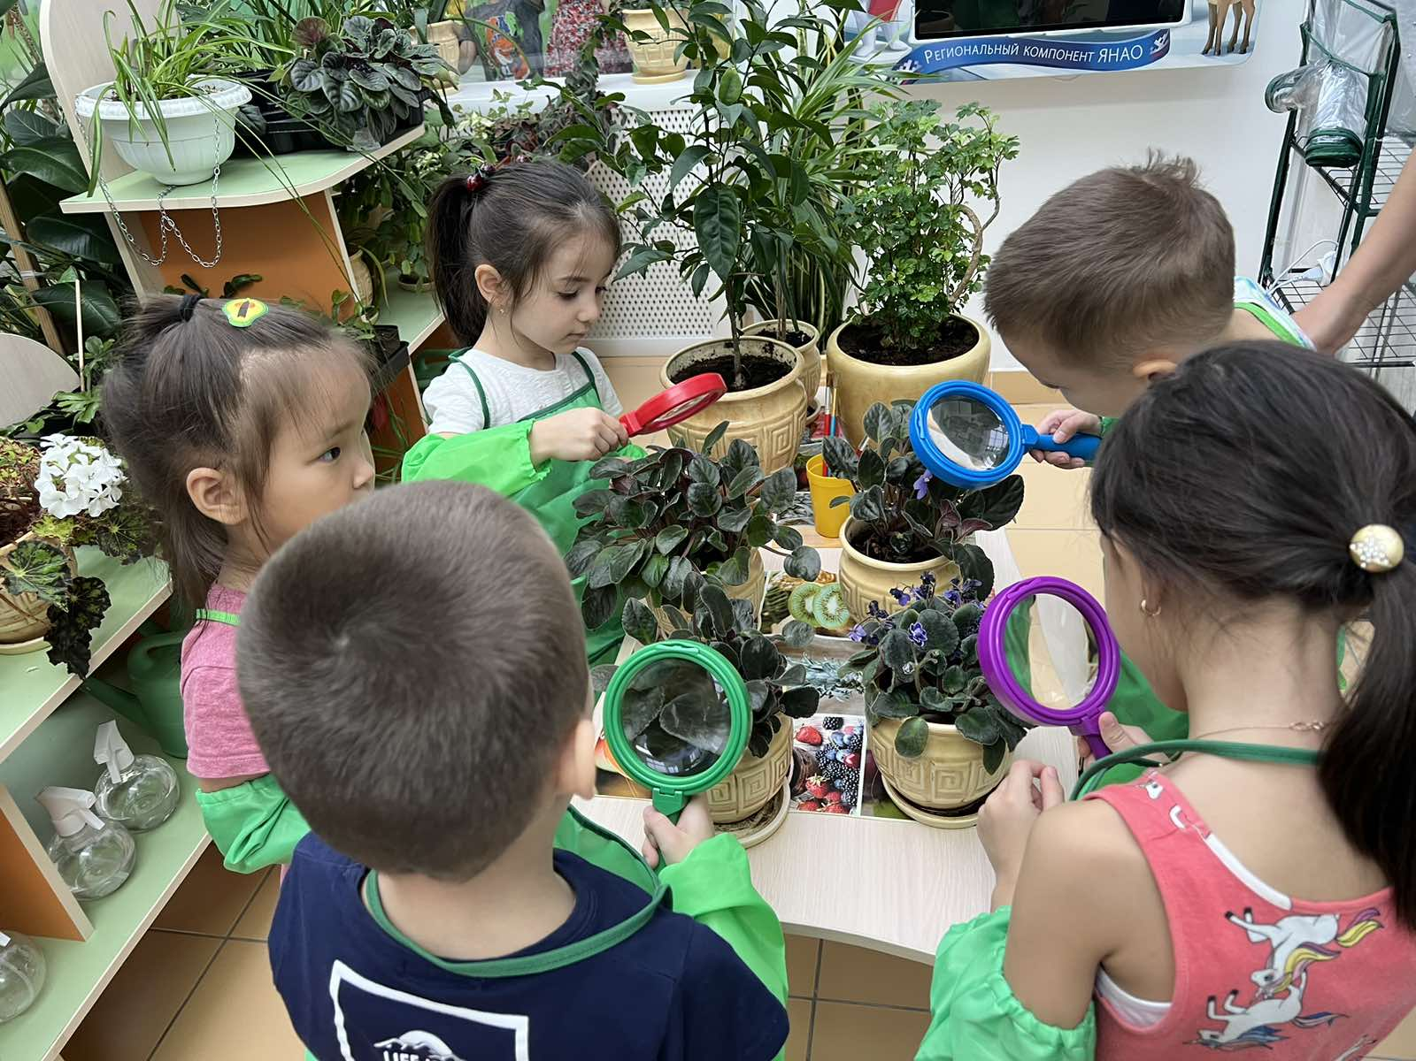
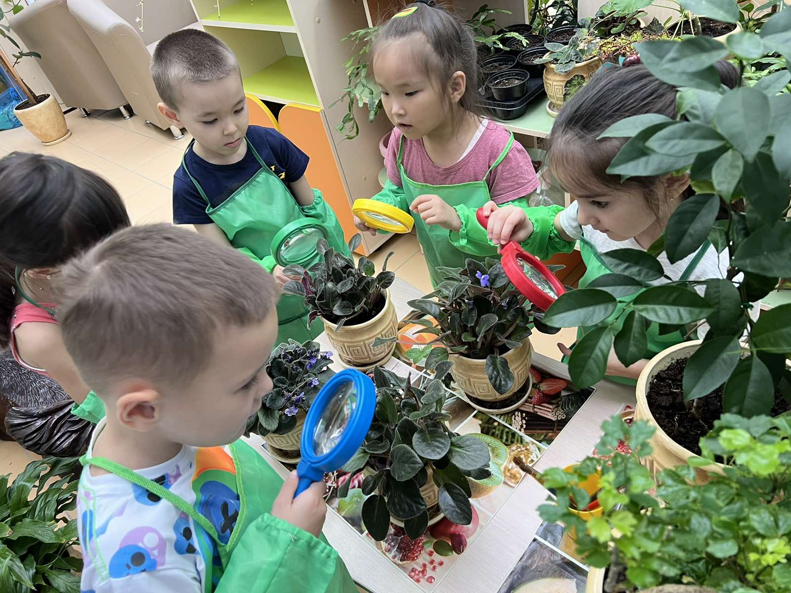
Наблюдение за фиалками

Slide 10
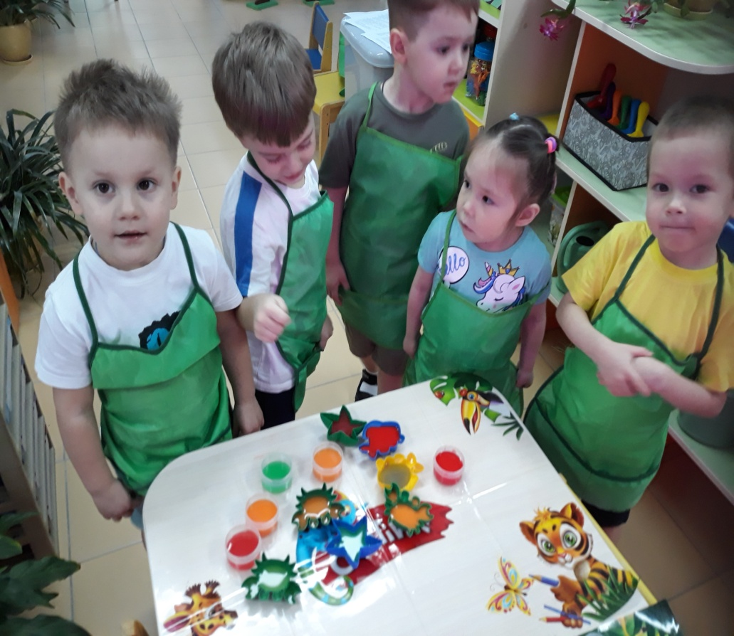
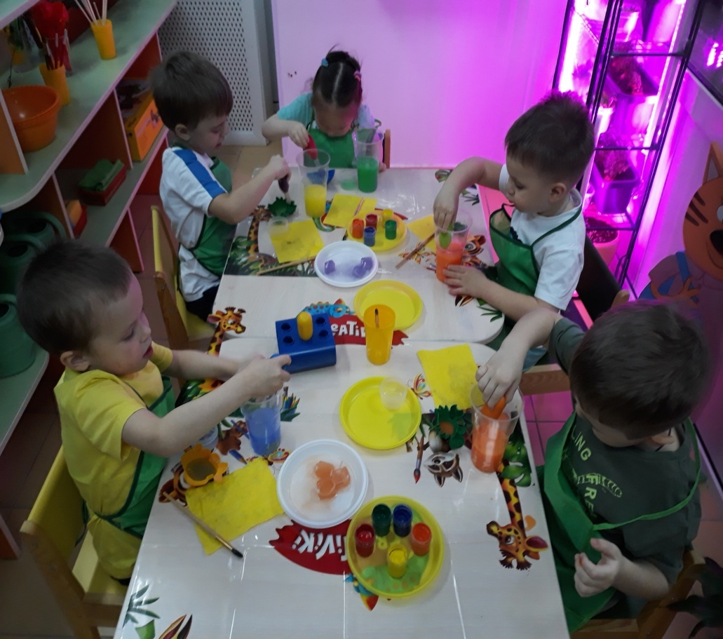
Занятие – экспериментирование
«Цветные льдинки»

Slide 11
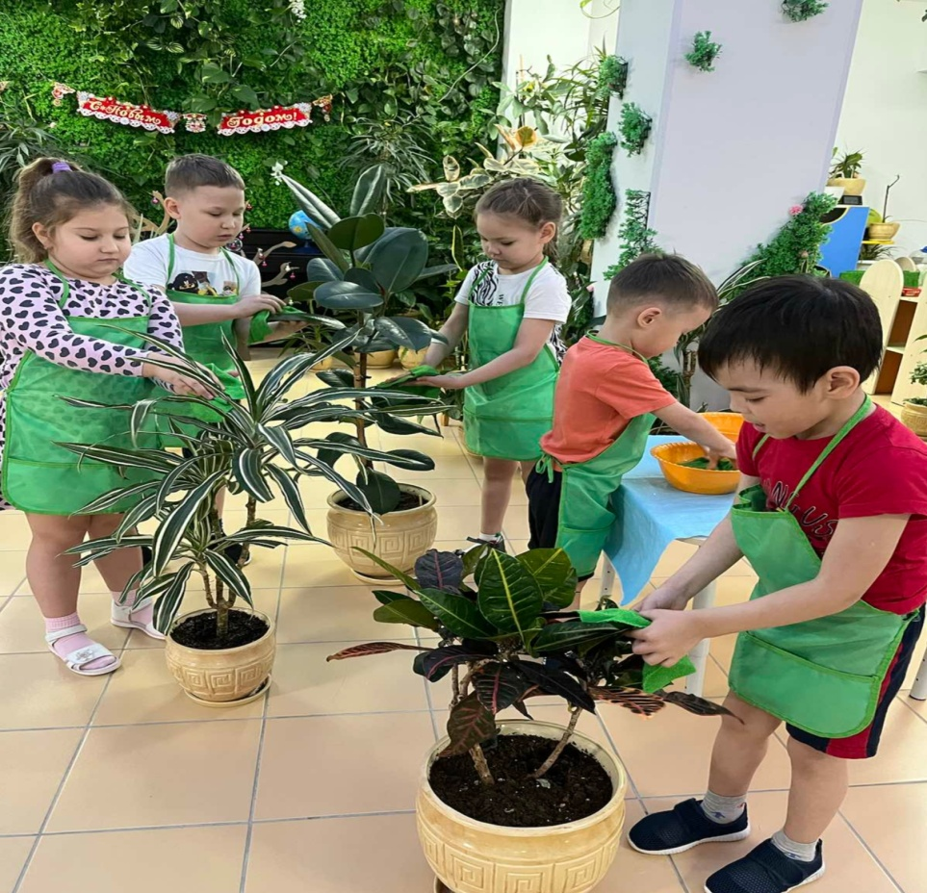
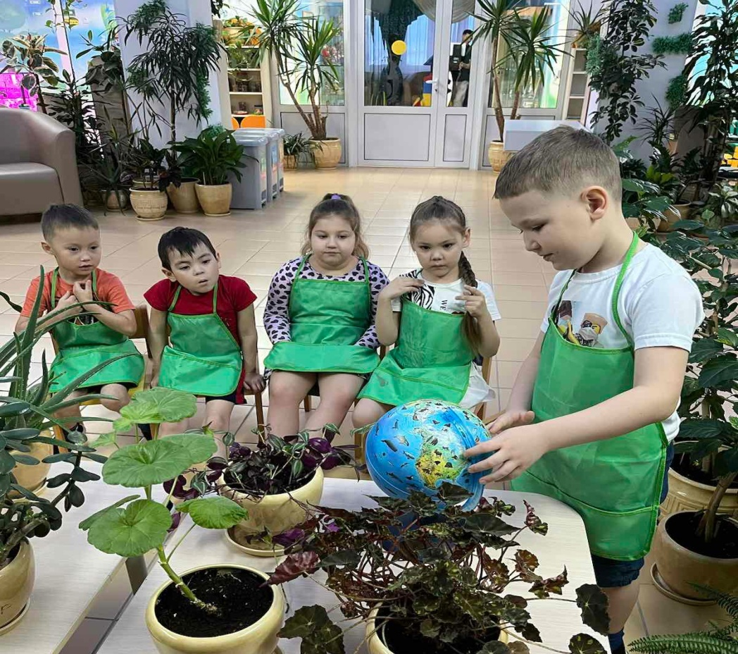
Занятие «Влаголюбивые и засухоустойчивые растения»

Slide 12
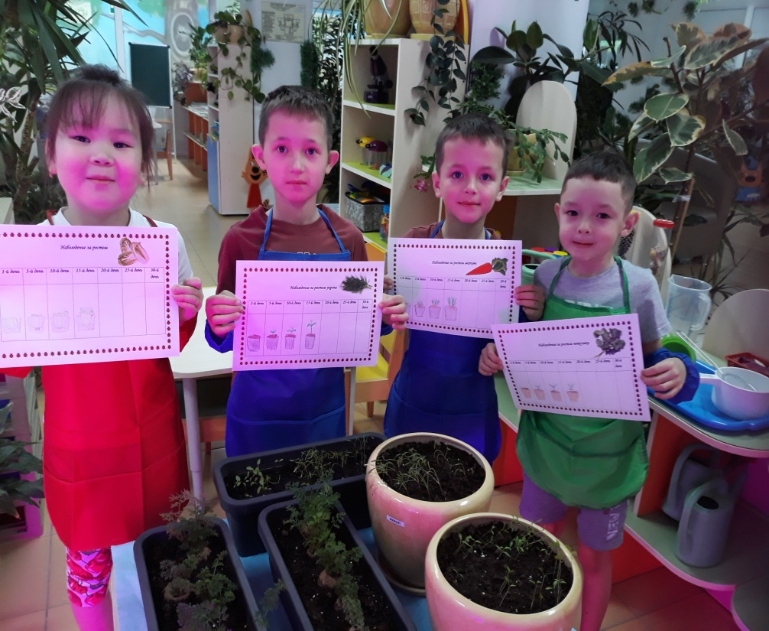
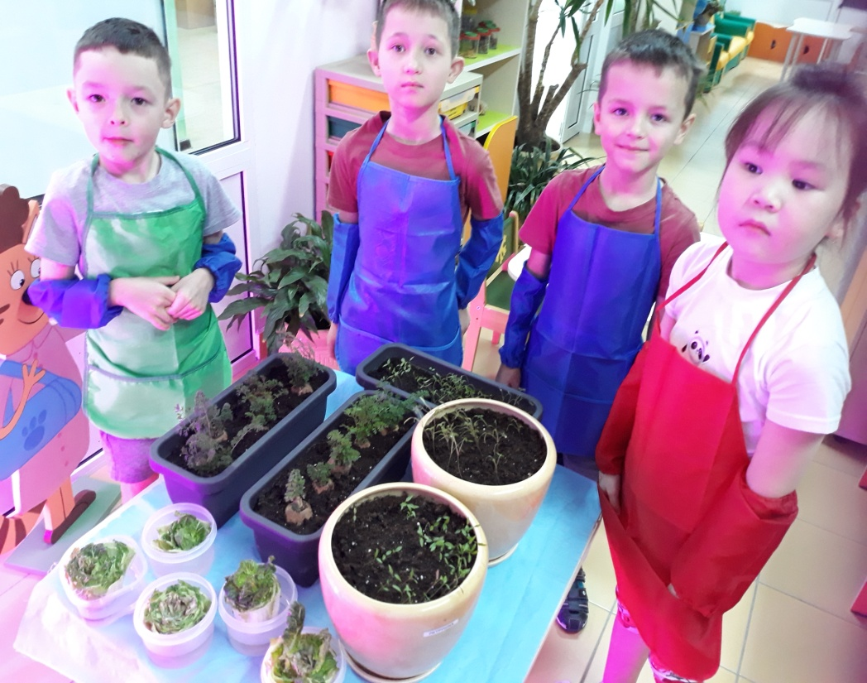
Выращивание зелени
для питомцев живого уголка

